Slide 1
Цели и задачи кружков СОШ№88 им.К.Бобулова
Развивать творческие возможности детей.
Воспитание наблюдательности, внимания, волевых качеств, воображения.
Развитие у детей навыка действовать на сцене подлинно, логично, целенаправленно раскрывать содержание доступных им ролей в действии и взаимодействии друг с другом.
Создание условий для развития двигательной деятельности детей.
Развитие координаций движения, выносливости, быстроты, ловкости; умение ориентироваться в пространстве.
Воспитание умения играть коллективно, соблюдать интересы коллектива, оказывать помощь товарищам в сложных ситуациях.
Пропагандировать здоровый образ жизни.

Slide 2
ФИЗКУЛЬТУРНО - ОЗДОРОВИТЕЛЬНАЯ РАБОТА
За первое полугодие были организованны и проведены следующие мероприятия:
МО учителей физической культуры строит совместную деятельность с районным комитетом по физкультуре и спорту, ДЮСШ, учреждениями здравоохранения, районной службы ГО и ЧС. В школе разработан план физкультурно-оздоровительной деятельности на год, где МО учителей физкультуры работали в течении года по плану и по поставленной задаче.
Учащиеся кружка активно участвовали во всех районных, школьных мероприятиях: «Футбол»,«Волейбол»,«Баскетбол»,«Борьба»,«Теннис»,«Легкая атлетика» и т.д.
В течение первого полугодия участвовали в районных соревнованиях , где заняли призовые места:

Slide 3
№ | Название конкурса | Уровень | Количество участника | ФИО руководителя | Результат
1. | “Мини футбол” среди команд мальчиков. | Районный, | 10уч. | Акеров Д.Ж. | Район -2 место,
 |  |  |  |  | Район-2место,
2. | Настольный теннис | Районный | 6
3. | Тогуз коргол | Районный | 8 |  | Район-1 мес.(мал.), 2место девочки
4. | Бадминтон | Районный, | 3 |  | Район -3 место
5. | Роуп - скиппинг | Районный | 4 |  | Район-2место
6. | Плаванье | Районный | 6 |  | Район-3место
7. | Прикладные виды спорта | Районный | 8 |  | Район -3место
8. | “Баскетбол” среди команд юношей, девушек. | районный | 12 | Кожоканоова Ж.С | Район-2место(девочки)
9. | Лёгкая атлетика | Районный | 16 |  | 3 место (мальчики)
10. | дартс | Районный | 5 |  | Район-1 место
11. | Таэквандо | районный | 1 |  | Район-2 место
12. | Прикладной вид спорта | районный | 1 |  | Район-3место
13. | Греко римская борьба | Международный | команда | Качкынбаев Э.С | 1место
14. | Вольная борьба | районный | команда |  | 2 место

Slide 4
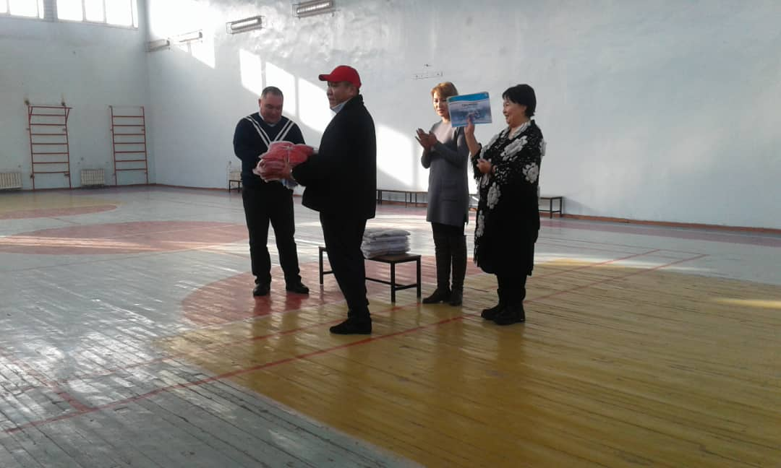

Slide 5
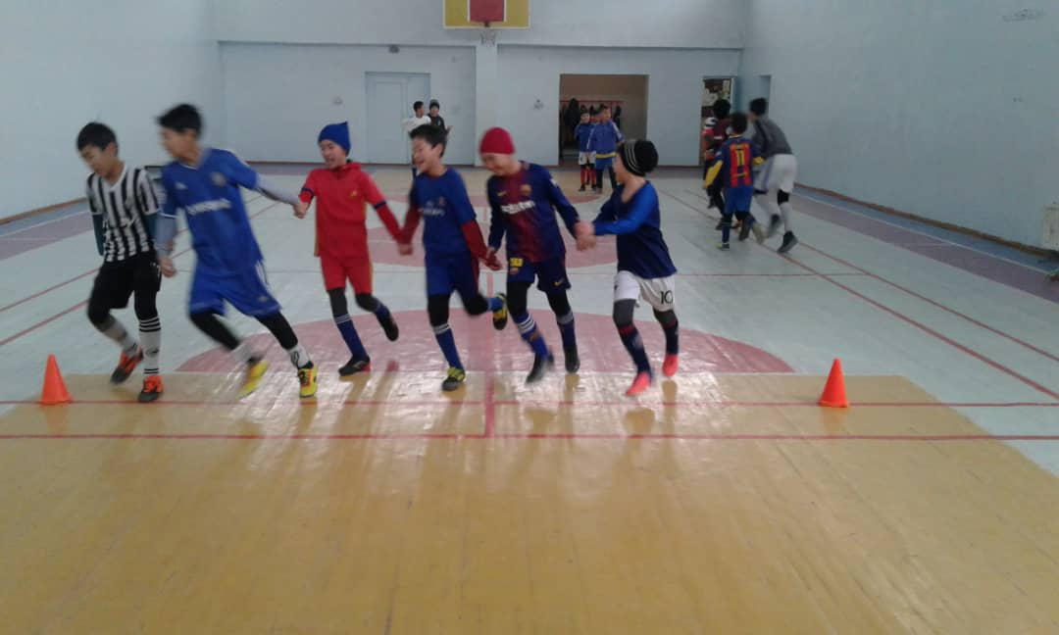

Slide 6
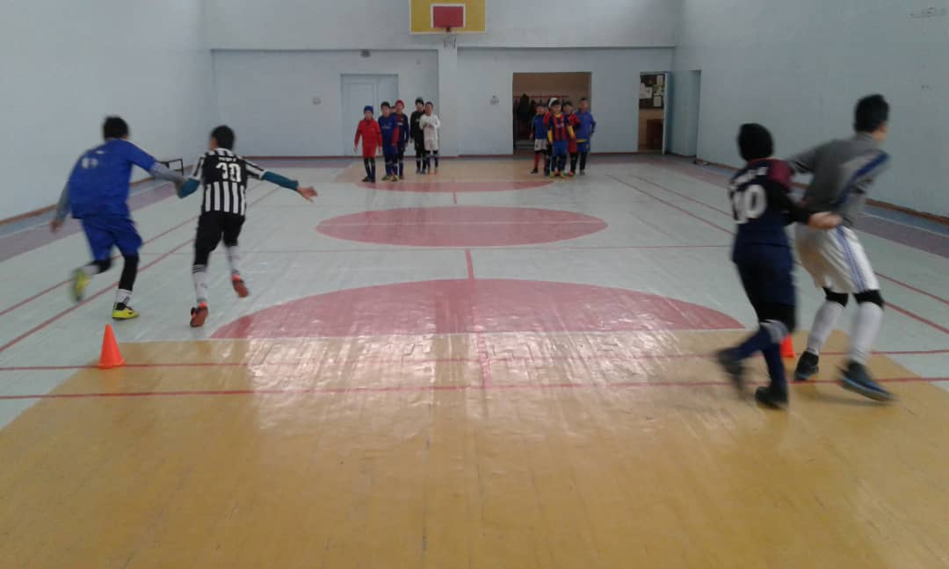

Slide 7
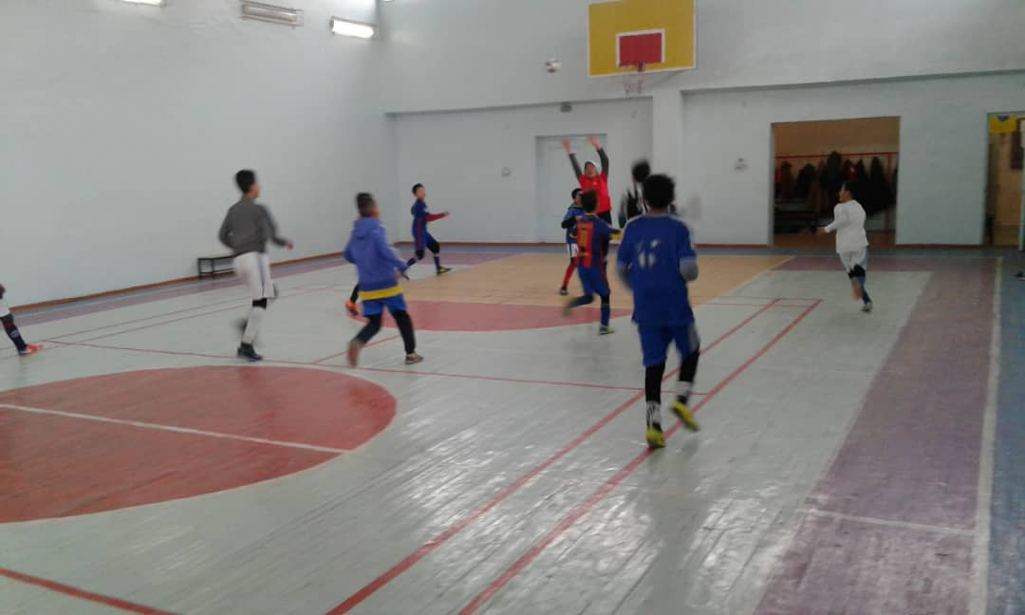

Slide 8
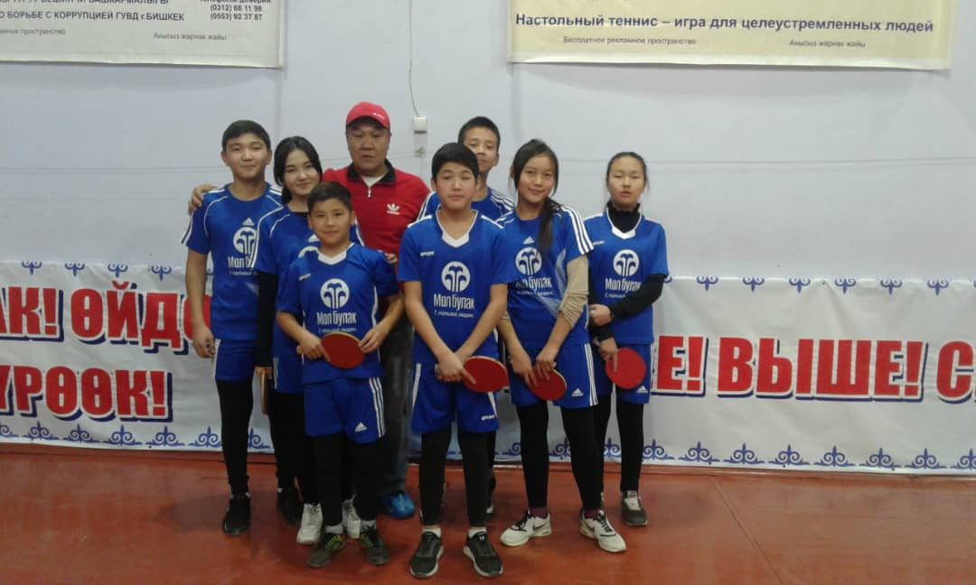

Slide 9
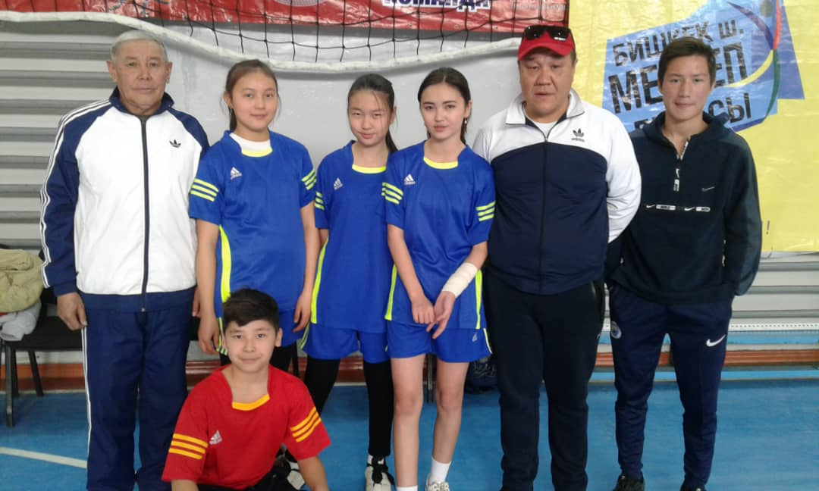

Slide 10
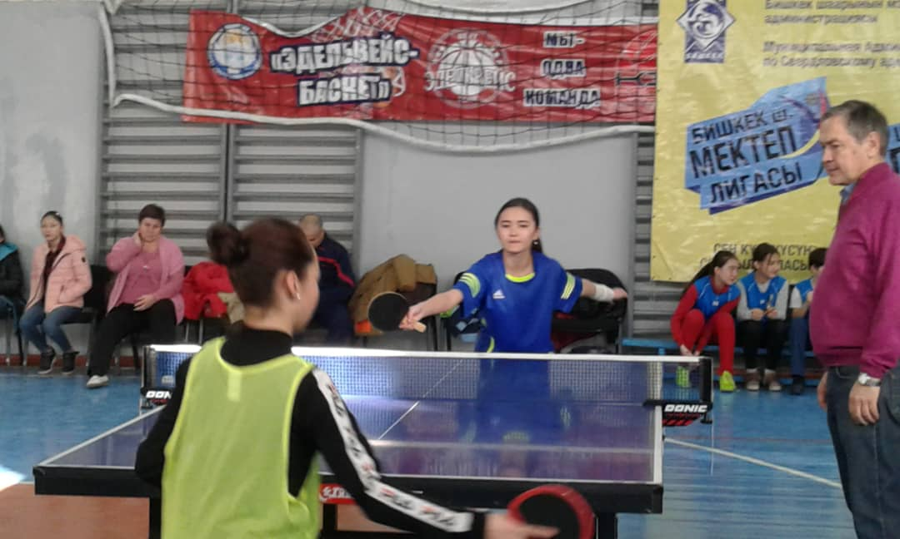

Slide 11
